Slide 1



PHÒNG GIÁO DỤC VÀ ĐÀO TẠO QUẬN LONG BIÊN
TRƯỜNG MẦM NON THẠCH CẦU
Giáo án lĩnh vực Phát triển ngôn ngữ
Đề tài : Thơ Ông mặt trời
Lứa tuổi : Nhà trẻ ( 24 – 36 tháng tuổi )
Giáo viên : Trần Thị Bích Ngọc
Năm học : 2020 - 2021

Slide 2
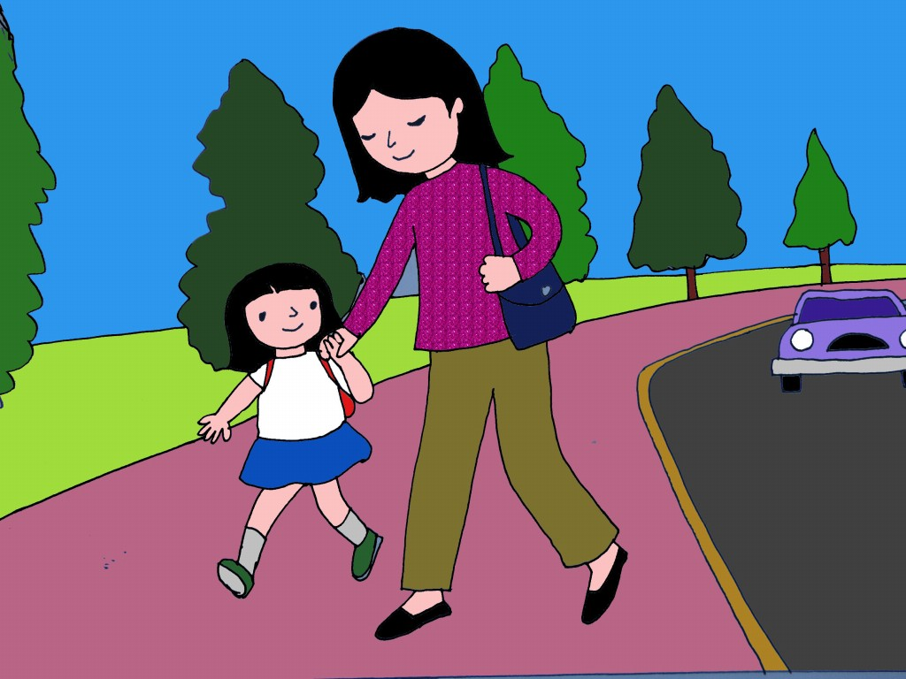

Slide 3
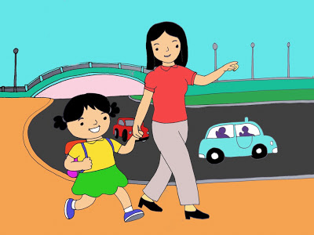

Slide 4
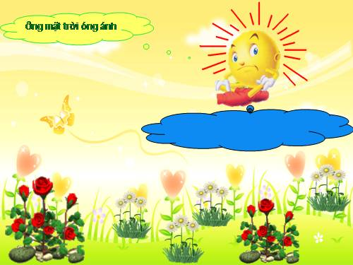

Slide 5
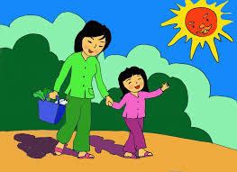
Tỏa nắng hai mẹ con
Bóng con vè bóng mẹ
Dắt nhau đi trên đường

Slide 6
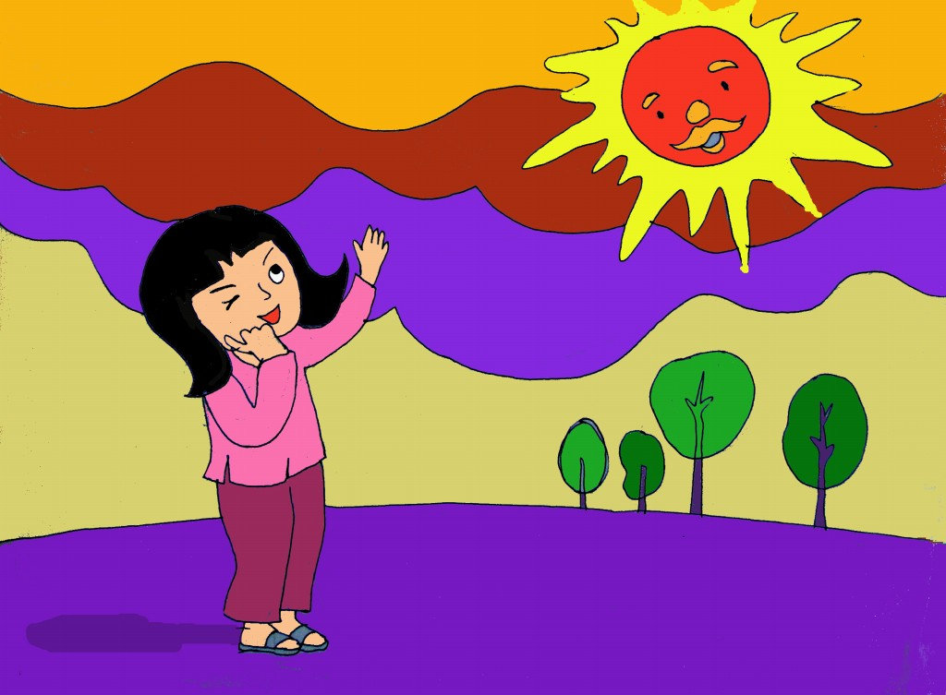
Ông nhíu mắt nhìn em
Em nhíu mắt nhìn ông

Slide 7
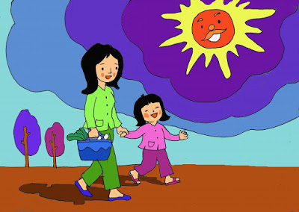
Ông ở trên trời nhé
Cháu ở dưới này thôi
Hai ông cháu cùng cười
Mẹ cười đi bên cạnh
Ông mặt trời óng ánh

Slide 8

Đàm thoại, trích dẫn
“ ông mặt trời”

Slide 9
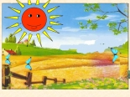
Trẻ đọc thơ

Slide 10
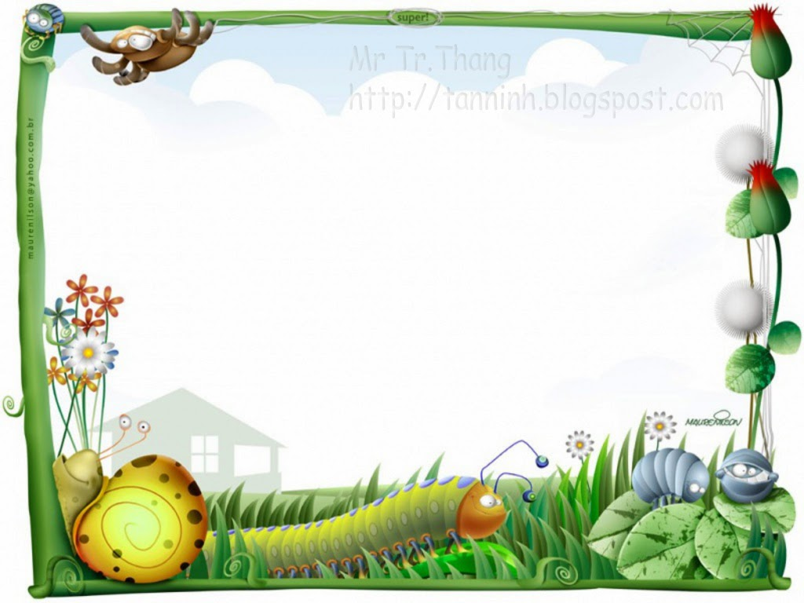
Hoạt động kết thúc: Trò chơi
Xếp tranh theo nội dung bài thơ
Hết giờ

Slide 11

Cảm ơn các cô giáo

